Slide 1

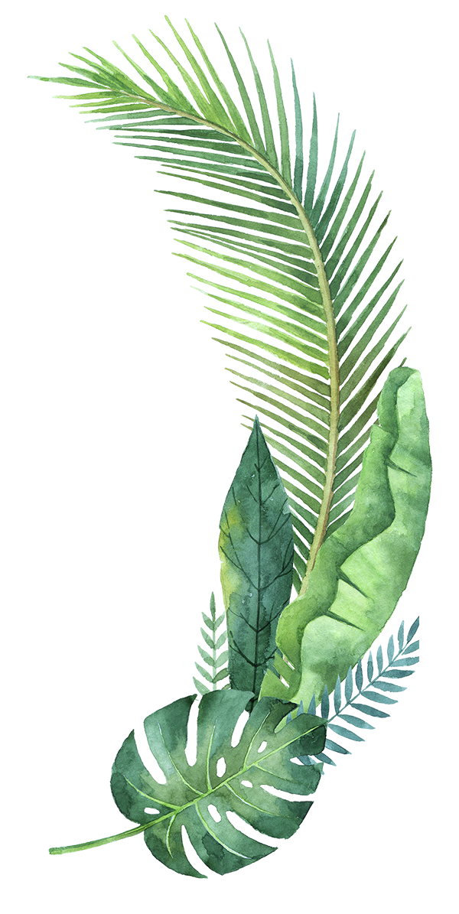


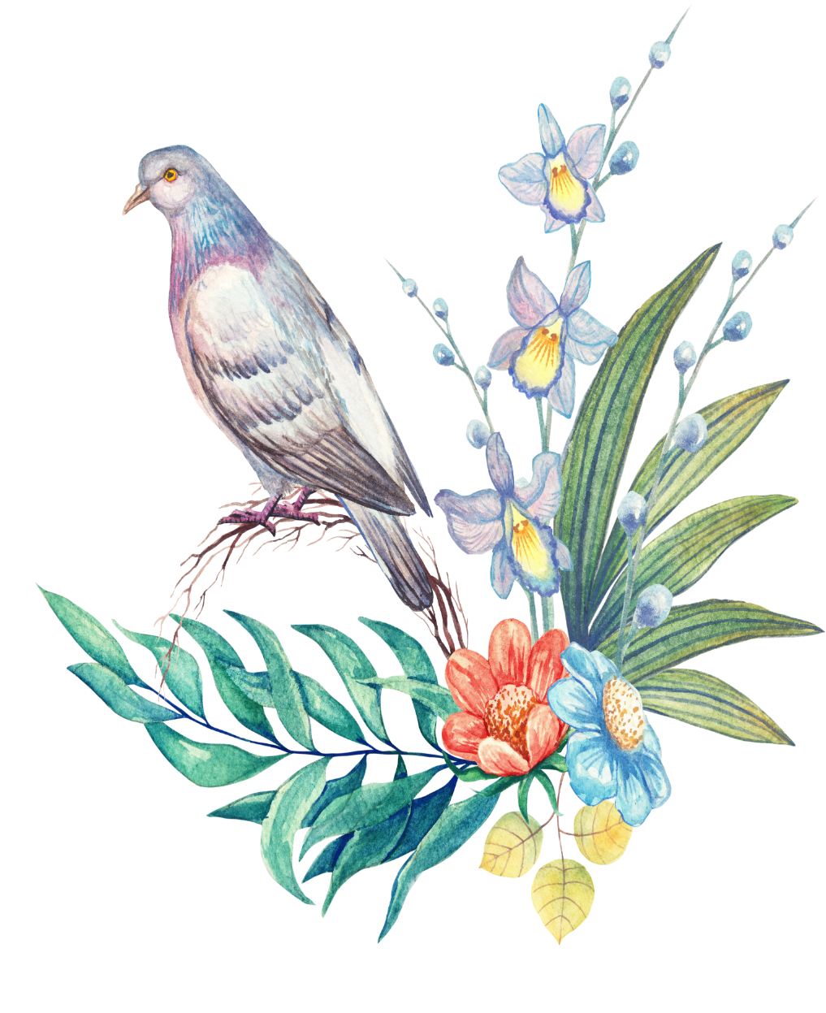

Tập
làm
văn
XÂY DỰNG
ĐOẠN VĂN
MIÊU TẢ
CON VẬT

Slide 2

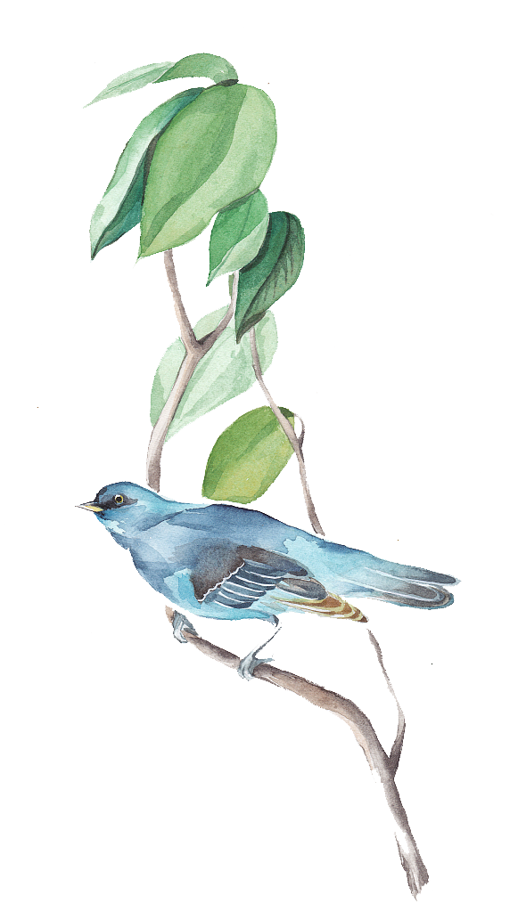
KHỞI ĐỘNG

Slide 3
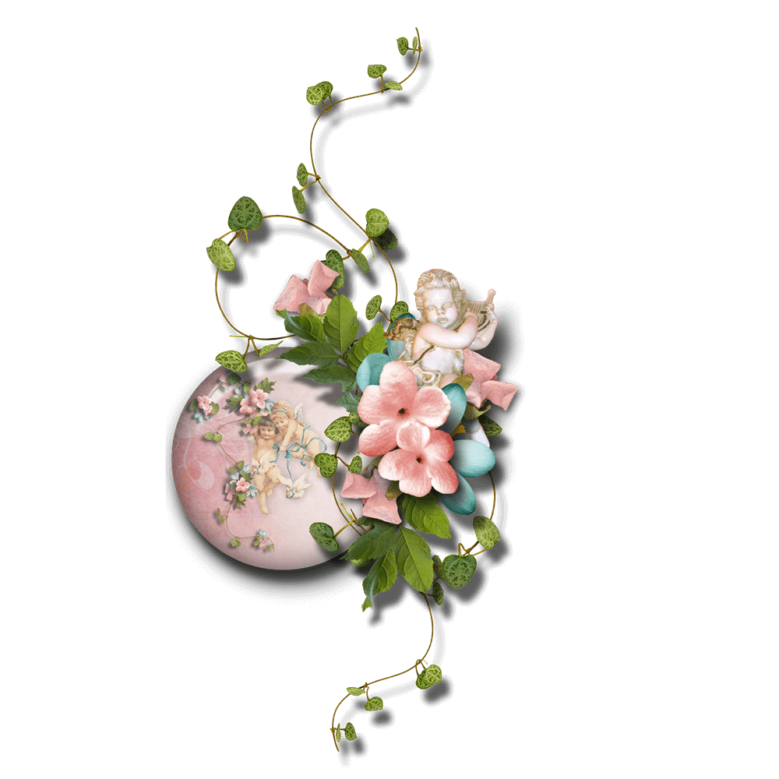

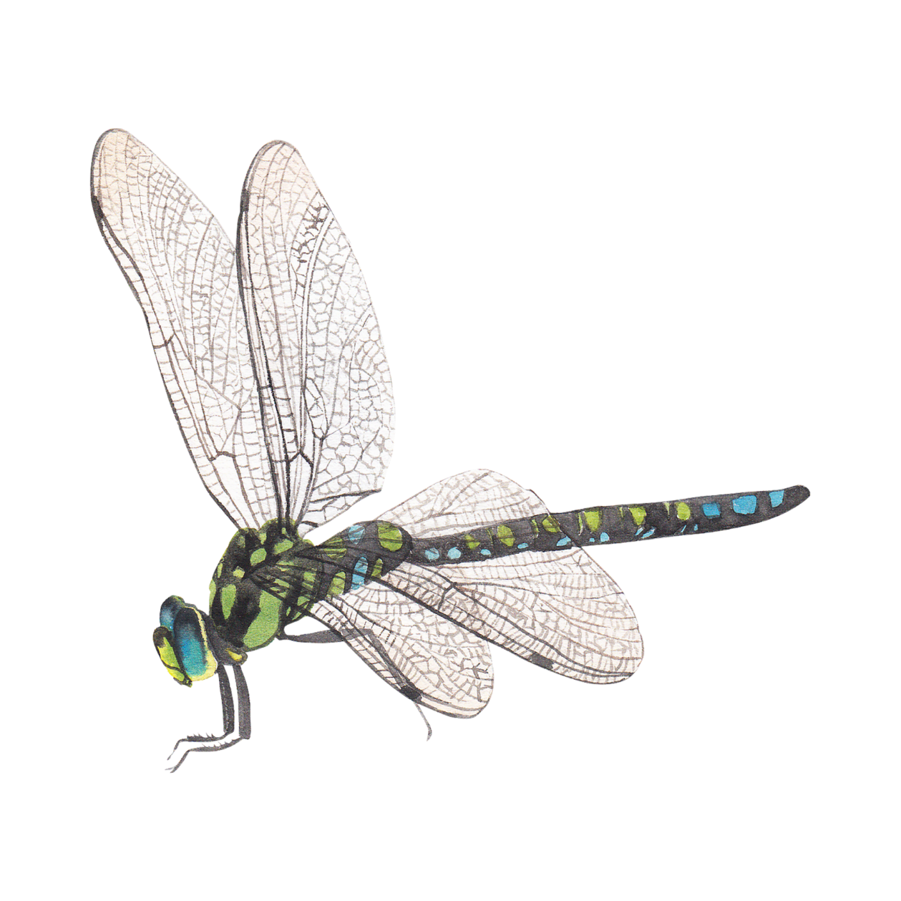
ĐỐ VUI
Con gì đôi cánh mỏng tang
Bay cao bay thấp báo rằng nắng mưa?
Con chuồn chuồn

Slide 4

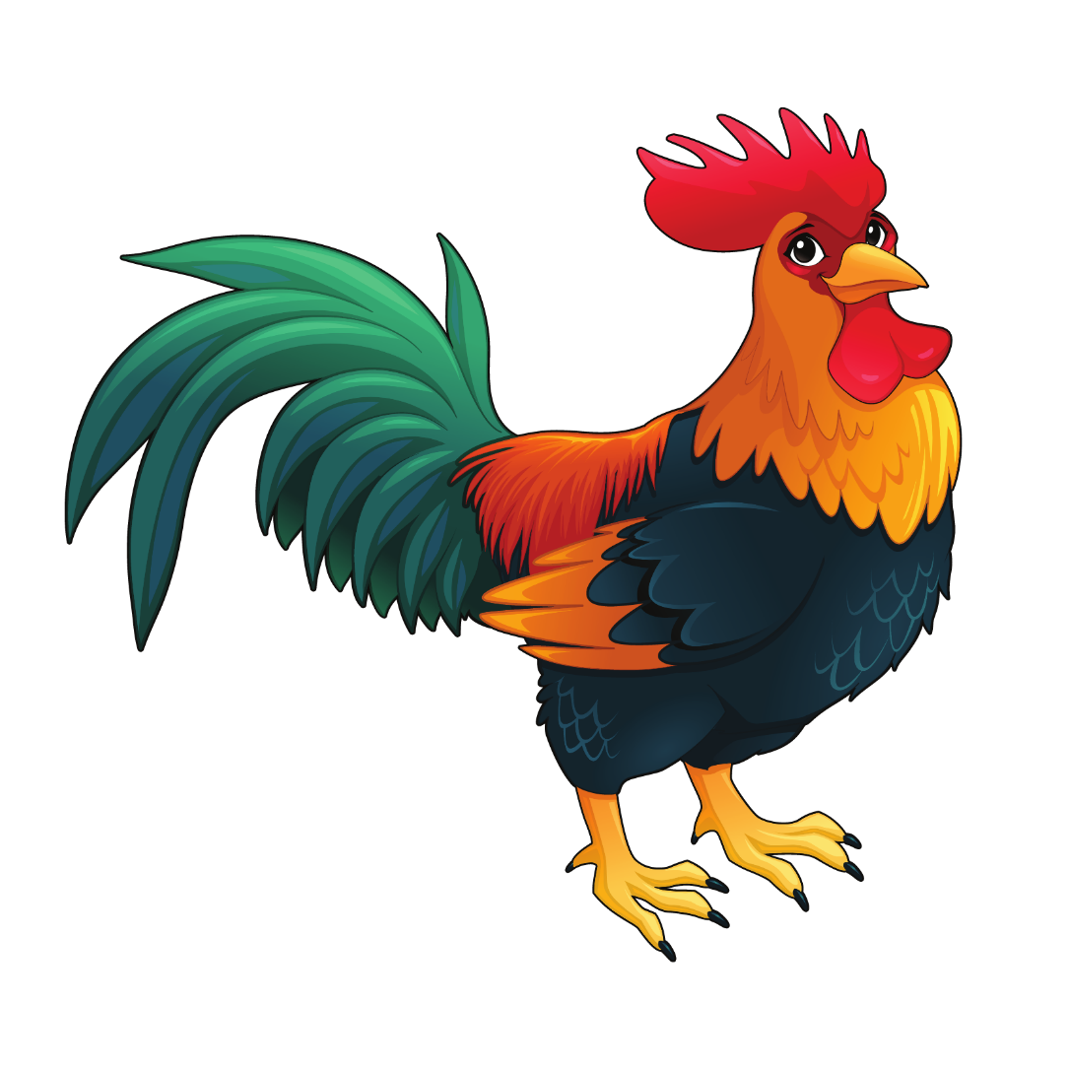
ĐỐ VUI
Đầu đội mũ đỏ,
Chân xỏ giày vàng,
Miệng gọi loa vang,
Cả làng thức giấc.
Là con gì?
Con gà trống

Slide 5

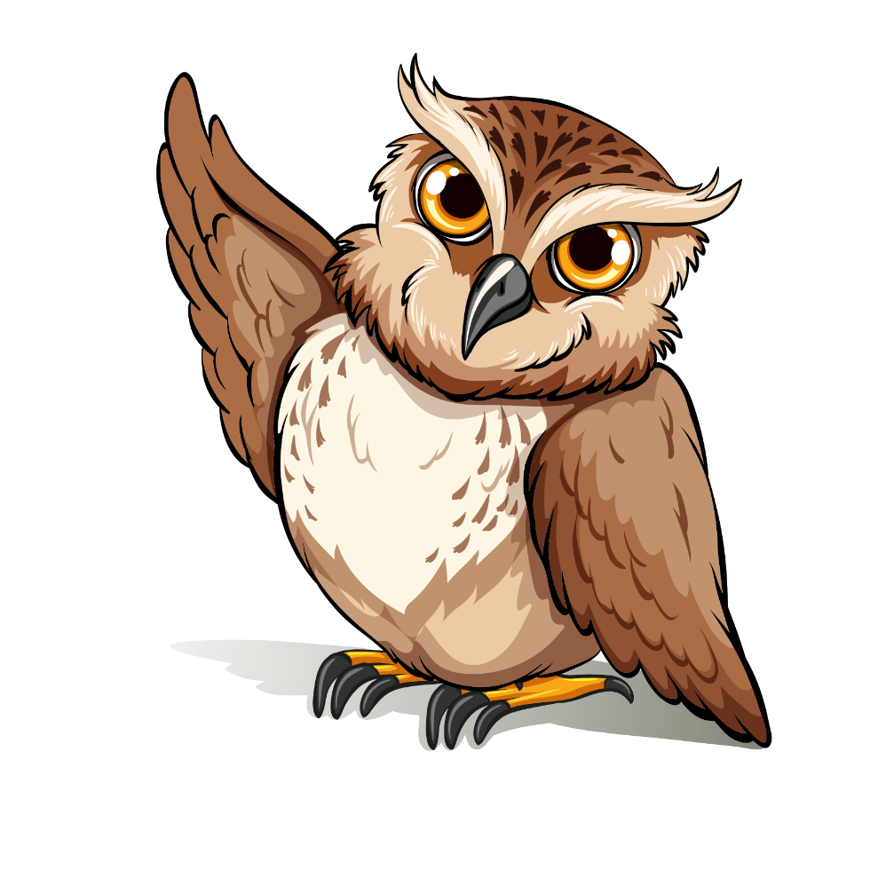
ĐỐ VUI
Cũng mang tên mèo
Nhưng thuộc loài chim
Ngày ngủ lim dim
Đêm bay lùng chuột.
Là con gì?
Con cú mèo

Slide 6
LUYỆN TẬP

Slide 7
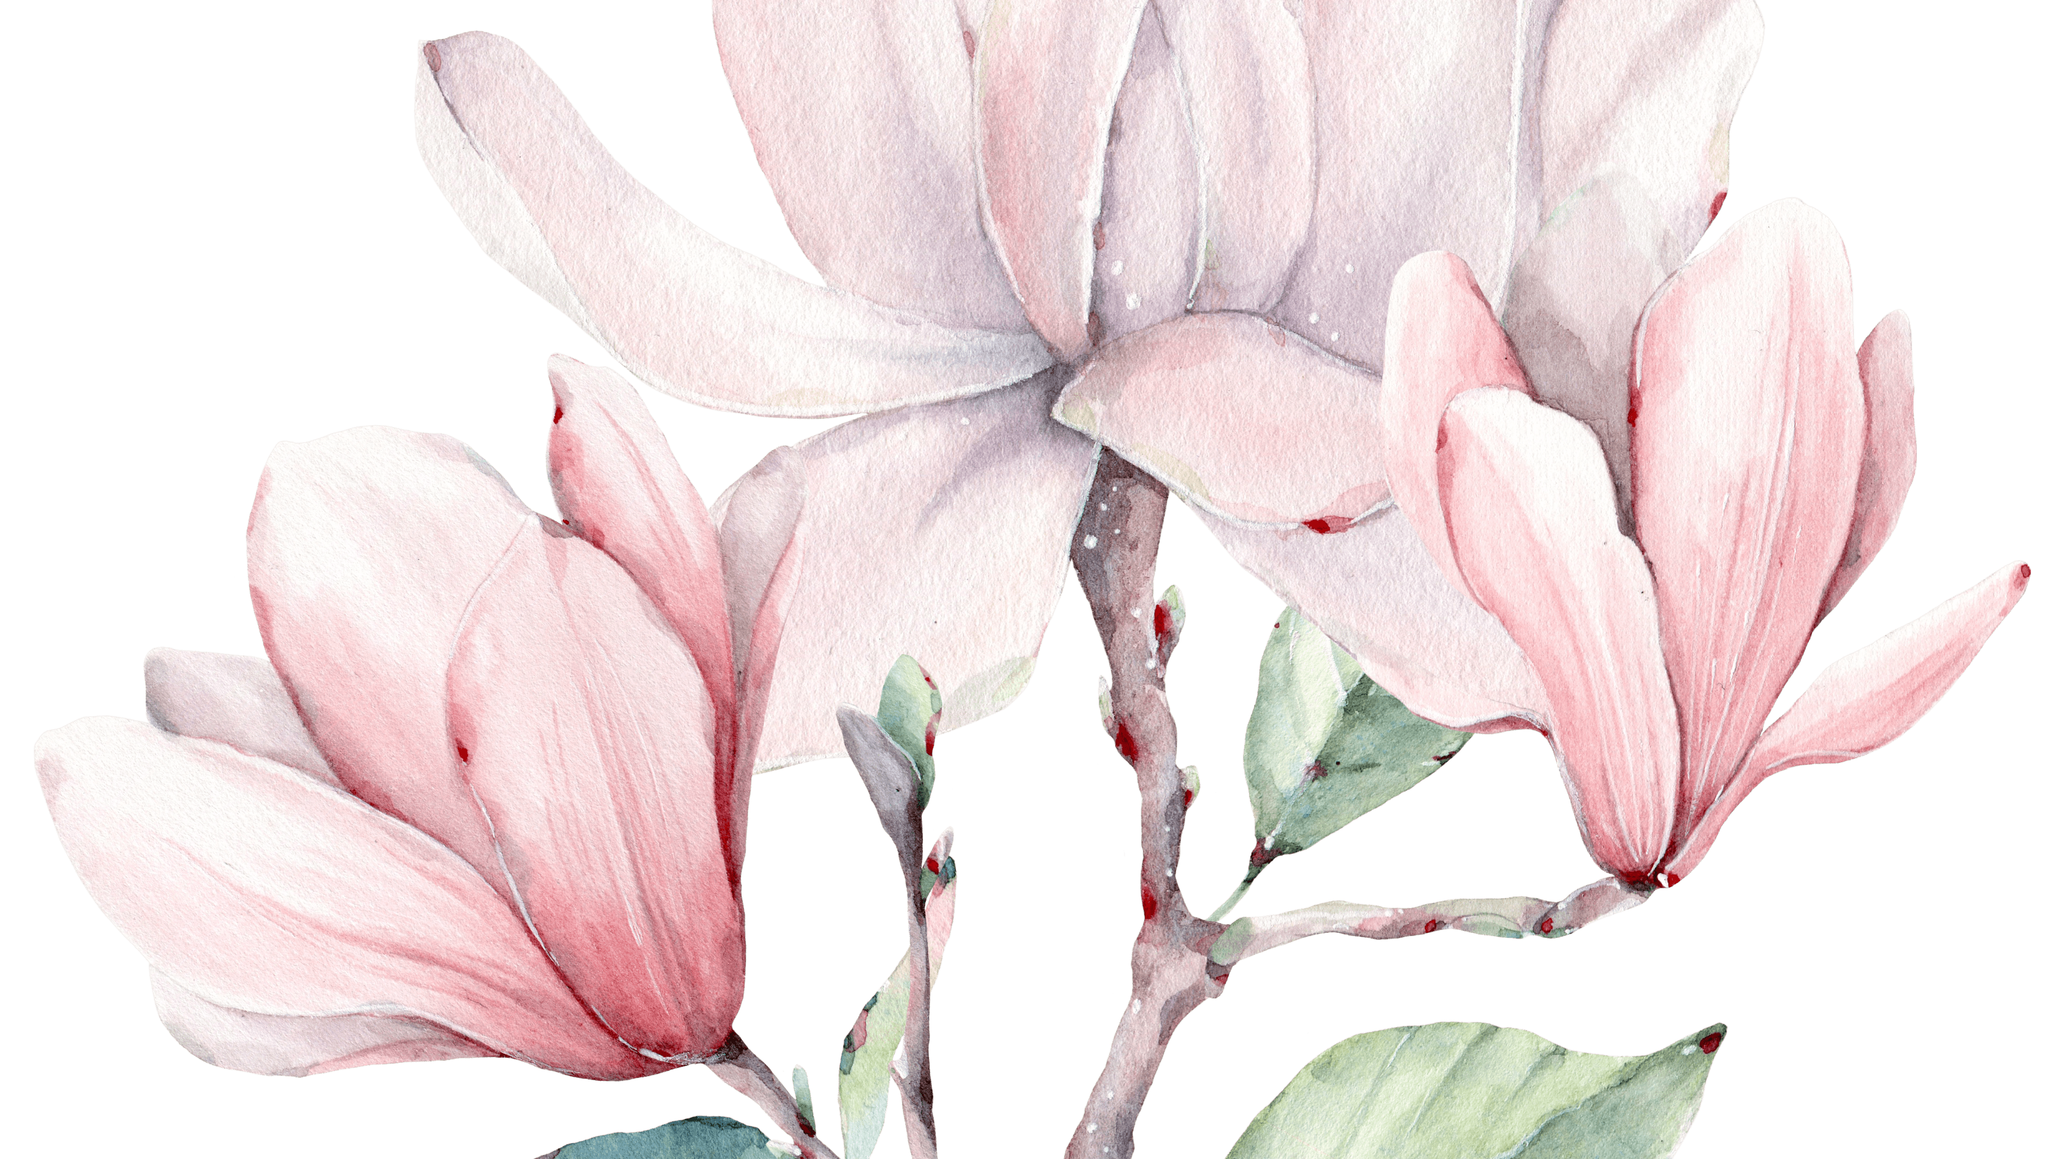

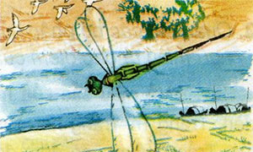
Bài Con chuồn chuồn nước có mấy đoạn?
Tìm ý chính của mỗi đoạn?
Bài 1

Slide 8

Con chuồn chuồn nước
Ôi chao! Chú chuồn chuồn nước mới đẹp làm sao! Màu vàng trên lưng chú lấp lánh. Bốn cái cánh mỏng như giấy bóng. Cái đầu tròn và hai con mắt long lanh như thủy tinh. Thân hình chú nhỏ và thon vàng như màu vàng của nắng mùa thu. Chú đậu trên một cành lộc vừng ngả dài trên mặt hồ. Bốn cánh khẽ rung rung như đang còn phân vân.
Rồi đột nhiên, chú chuồn chuồn nước tung cánh bay vọt lên. Cái bóng chú nhỏ xíu lướt nhanh trên mặt hồ. Mặt hồ trải rộng mênh mông và lặng sóng. Chú bay lên cao hơn và xa hơn. Dưới tầm cánh chú bây giờ là lũy tre xanh rì rào trong gió, là bờ ao với những khóm khoai nước rung rinh. Rồi những cảnh tuyệt đẹp của đất nước hiện ra: cánh đồng với những đàn trâu thung thăng gặm cỏ; dòng sông với những đoàn thuyền ngược xuôi. Còn trên tầng cao là đàn cò đang bay, là trời xanh trong và cao vút.
NGUYỄN THẾ HỘI

Slide 9
Con chuồn chuồn nước
Ôi chao! Chú chuồn chuồn nước mới đẹp làm sao! Màu vàng trên lưng chú lấp lánh. Bốn cái cánh mỏng như giấy bóng. Cái đầu tròn và hai con mắt long lanh như thủy tinh. Thân hình chú nhỏ và thon vàng như màu vàng của nắng mùa thu. Chú đậu trên một cành lộc vừng ngả dài trên mặt hồ. Bốn cánh khẽ rung rung như đang còn phân vân.
Rồi đột nhiên, chú chuồn chuồn nước tung cánh bay vọt lên. Cái bóng chú nhỏ xíu lướt nhanh trên mặt hồ. Mặt hồ trải rộng mênh mông và lặng sóng. Chú bay lên cao hơn và xa hơn. Dưới tầm cánh chú bây giờ là lũy tre xanh rì rào trong gió, là bờ ao với những khóm khoai nước rung rinh. Rồi những cảnh tuyệt đẹp của đất nước hiện ra: cánh đồng với những đàn trâu thung thăng gặm cỏ; dòng sông với những đoàn thuyền ngược xuôi. Còn trên tầng cao là đàn cò đang bay, là trời xanh trong và cao vút.
NGUYỄN THẾ HỘI
Đoạn 1: Tả ngoại hình của chú chuồn chuồn nước lúc đậu một chỗ.
Đoạn 2: Tả chú chuồn chuồn nước lúc tung cánh bay, kết hợp tả cảnh đẹp của
thiên nhiên theo cánh bay của chú chuồn chuồn.

Slide 10
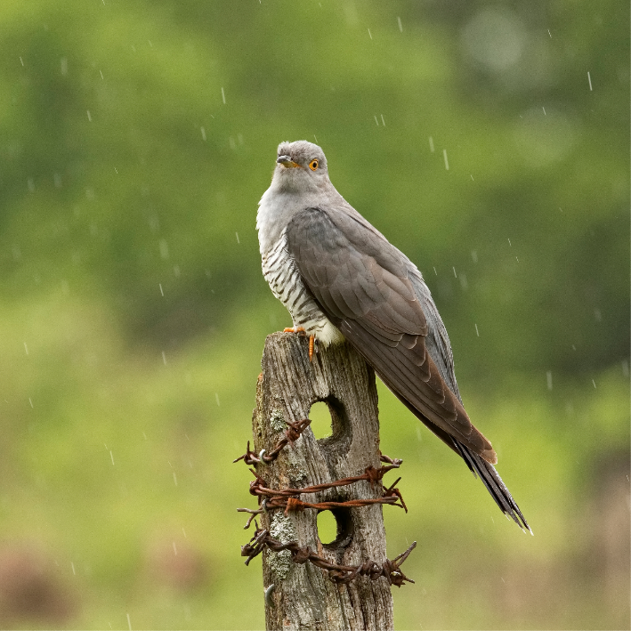
Sắp xếp các câu sau thành một đoạn văn:
Bài 2
a. Đôi mắt nâu trầm ngâm ngơ ngác nhìn xa, cái bụng mịn mượt, cổ yếm quàng chiếc tạp dề công nhân đầy hạt cườm lấp lánh biêng biếc.
b. Con chim gáy hiền lành, béo nục.
c. Chàng chim gáy nào giọng càng trong, càng dài thì quanh cổ càng được đeo nhiều vòng cườm đẹp.

Slide 11

Sắp xếp các câu sau thành một đoạn văn:
Bài 2
a. Đôi mắt nâu trầm ngâm ngơ ngác nhìn xa, cái bụng mịn mượt, cổ yếm quàng chiếc tạp dề công nhân đầy hạt cườm lấp lánh biêng biếc.
b. Con chim gáy hiền lành, béo nục.
c. Chàng chim gáy nào giọng càng trong, càng dài thì quanh cổ càng được đeo nhiều vòng cườm đẹp.
Miêu tả đôi mắt, bụng, cổ của con chim gáy.
2
1
Nhận xét bao quát về con chim gáy.
Đặc điểm: giọng chim gáy càng trong càng nhiều vòng cườm.
3

Slide 12
Sắp xếp các câu sau thành một đoạn văn:
Bài 2
a. Đôi mắt nâu trầm ngâm ngơ ngác nhìn xa, cái bụng mịn mượt, cổ yếm quàng chiếc tạp dề công nhân đầy hạt cườm lấp lánh biêng biếc.
b. Con chim gáy hiền lành, béo nục.
c. Chàng chim gáy nào giọng càng trong, càng dài thì quanh cổ càng được đeo nhiều vòng cườm đẹp.

Slide 13
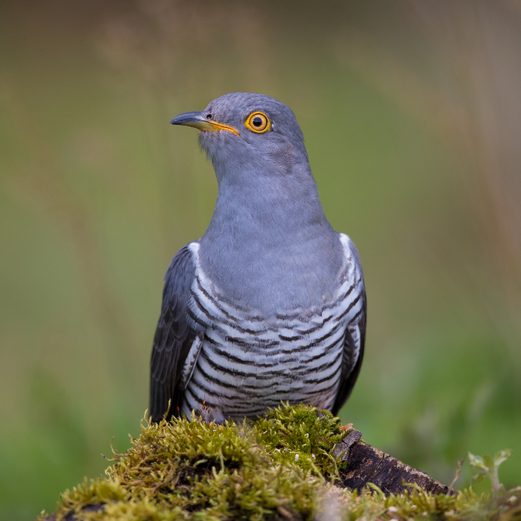
Sắp xếp các câu sau thành một đoạn văn:
Bài 2
Con chim gáy hiền lành, béo nục. Đôi mắt nâu trầm ngâm ngơ ngác nhìn xa, cái bụng mịn mượt, cổ yếm quàng chiếc tạp dề công nhân đầy hạt cườm lấp lánh biêng biếc. Chàng chim gáy nào giọng càng trong, càng dài thì quanh cổ càng được đeo nhiều vòng cườm đẹp. abc

Slide 14
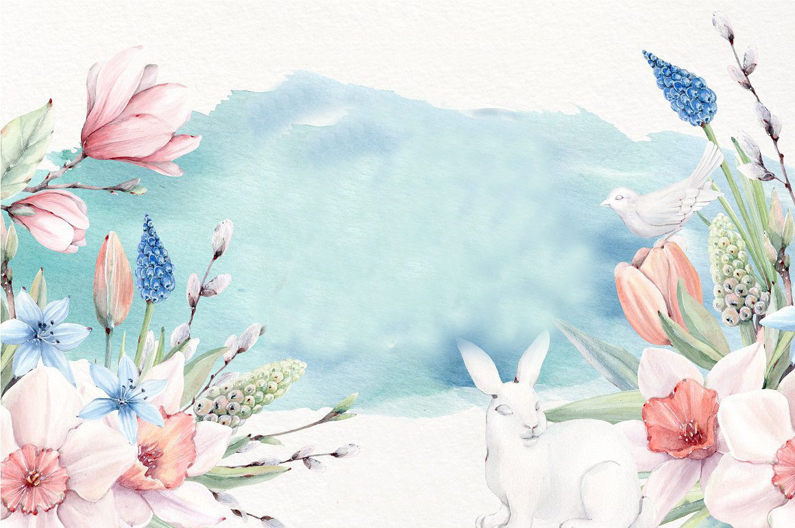

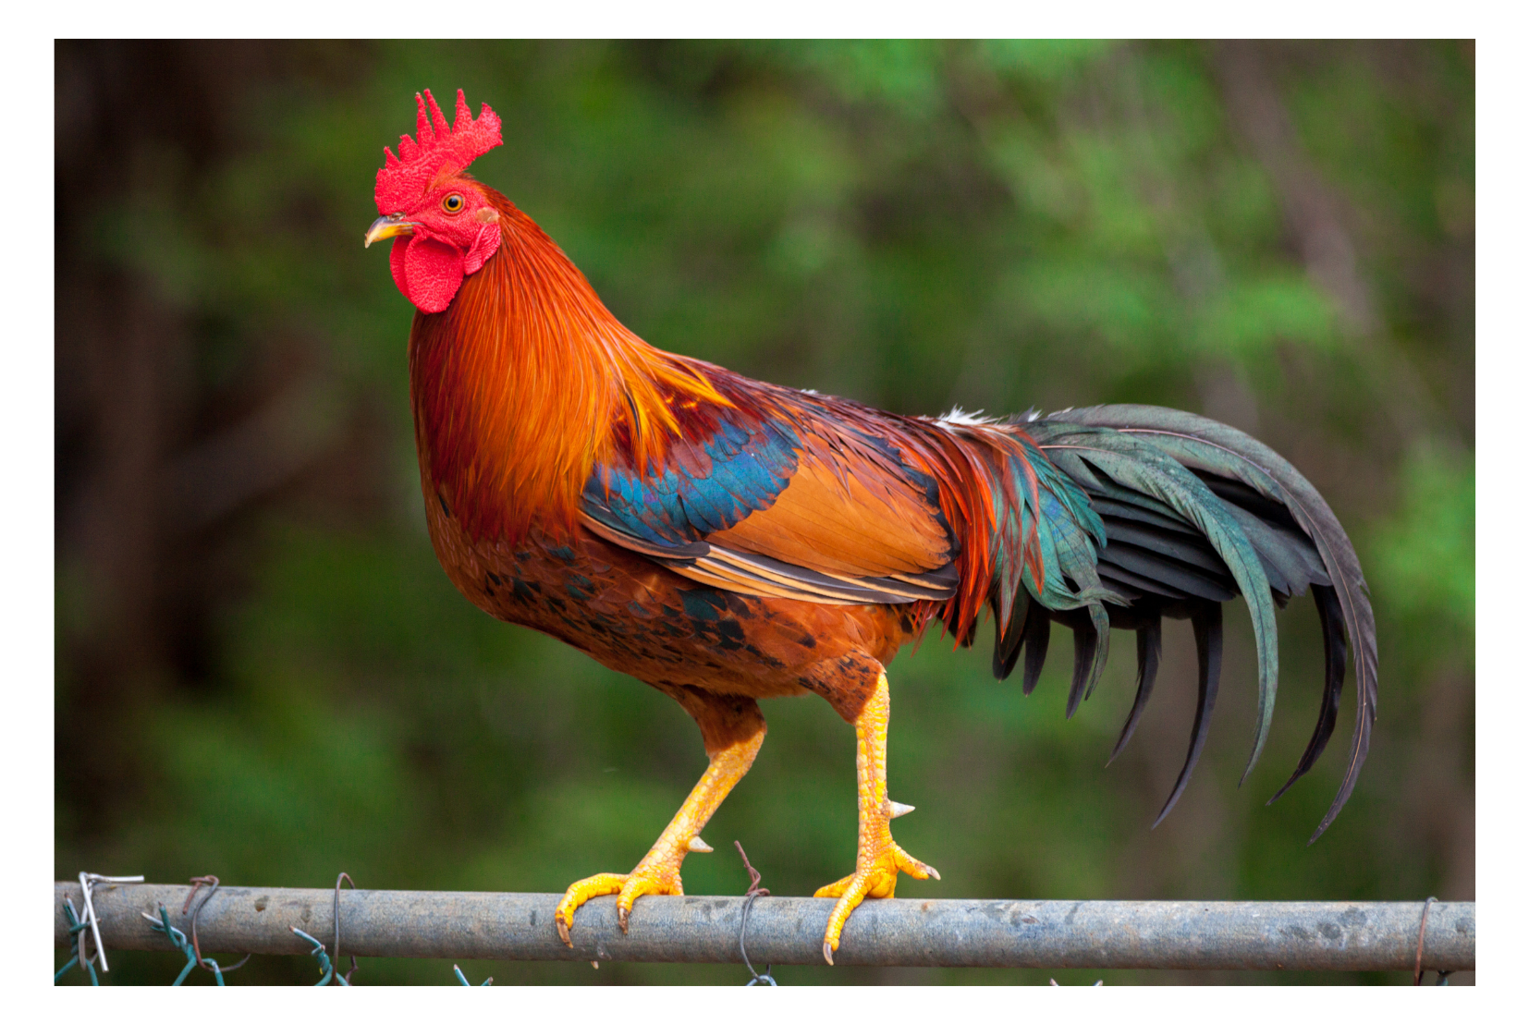
Bài 3
Hãy viết một đoạn văn có chứa câu mở đoạn như sau:
Chú gà nhà em đã ra dáng một chú gà trống đẹp.
Bạn cần viết tiếp những câu văn miêu tả các bộ phận của mình đấy!
Em xem video và quan sát thật kĩ trước khi bắt đầu viết nhé!

Slide 15
Link video: https://www.youtube.com/watch?v=McsBOschNAA

Slide 16
Trên đầu chú đội một cái nón hình răng cưa đỏ thẫm như màu hồng nhung.
Hai mắt: Tròn xoe như hai viên bi, sáng lấp lánh như ánh sao trời.
Cái đầu, mào và mắt như thế nào?
Cái mỏ: khum khum hình trăng khuyết và cúp lại ở đầu chóp mỏ.
Thân hình: trông chú thật lực lưỡng, ai trông cũng phải khen đẹp. Chú cao to, dáng điệu oai vệ.
Thân hình ra sao?
Còn cánh, đôi chân và cái đuôi thì như thế nào?
Bộ lông đuôi của chú mới đẹp làm sao, vừa dài vừa cong vút về sau như những cành liễu rũ ven hồ.
Cặp chân: giống như hai đoạn sắt được bọc bởi vô vàn những chiếc vảy màu vàng sậm, y như một chiếc áo giáp sắt của những người lính ra trận. Mỗi chân có một cái cựa dài nhọn hoắt như mũi dao bấm.
Bộ lông: màu vàng cam sậm xen lẫn xanh đen óng ánh như pha kim tuyến.
Bộ lông như thế nào?

Slide 17
Bài 3
Hãy viết một đoạn văn có chứa câu mở đoạn như sau:
Chú gà nhà em đã ra dáng một chú gà trống đẹp.
Chú cao to, dáng điệu oai vệ và có thân hình lực lưỡng. Bộ lông mượt mà, màu vàng cam sậm xen lẫn xanh đen óng ánh như pha kim tuyến vô cùng bắt mắt. Trên đầu chú đội một cái nón hình răng cưa đỏ thẫm như màu hồng nhung. Cái mỏ cứng, khum khum hình trăng khuyết và chóp mỏ cúp lại. Hai mắt chú tròn xoe như hai viên bi, sáng lấp lánh như ánh sao trời. Vũ khí của chú chính là cặp chân cứng như hai đoạn sắt được bọc bởi vô vàn những chiếc vảy màu vàng sậm. Mỗi chân có một cái cựa dài nhọn hoắt như mũi dao bấm. Tuyệt vời nhất là bộ lông đuôi của chú. Nó mới đẹp làm sao, vừa dài vừa cong vút về sau như những cành liễu rũ ven hồ.

Slide 18
NHẬN XÉT

Slide 19
DẶN DÒ

Slide 20
Xem lại bài, hoàn chỉnh bài viết
Chuẩn bị bài sau

